Slide 1
Цикл лабораторных работ Connected MCU
Модуль 4: Основы параллелизма и прерываний
Александр Г. Дин
Факультет Электротехники и Компьютерной Инженерии
Университет штата Северная Каролина
1/26/2016, Версия 1.2

Slide 2
Обзор Модуля
Проблема диспетчеризации при разработке программного обеспечения
Понятие задачи (Task)
Уменьшение времени реакции с помощью конечных автоматов
Понятие прерывания
Использование прерываний

Slide 4
Раздел 1:
Проблема диспетчеризации при разработке программного обеспечения

Slide 5
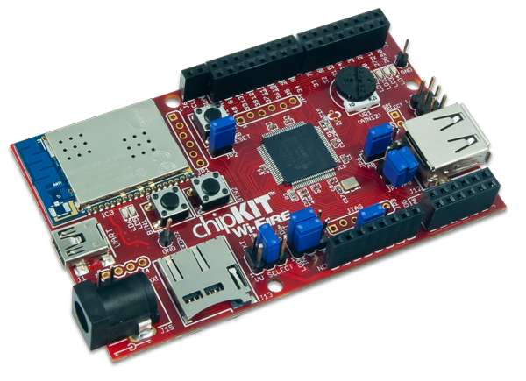
Тестирование демонстрационного кода
Соберите и загрузите проект Demo_Basic_Concurrency
  Основан на работе 3
  Использует длительные задержки, поэтому мы можем воспринимать вспышки светодиодов и наблюдать за работой программы
Запустите код и понажимайте на кнопки
  Как быстро программа реагирует на нажатия?
  Пропускает ли программа некоторые нажатия?

Slide 6
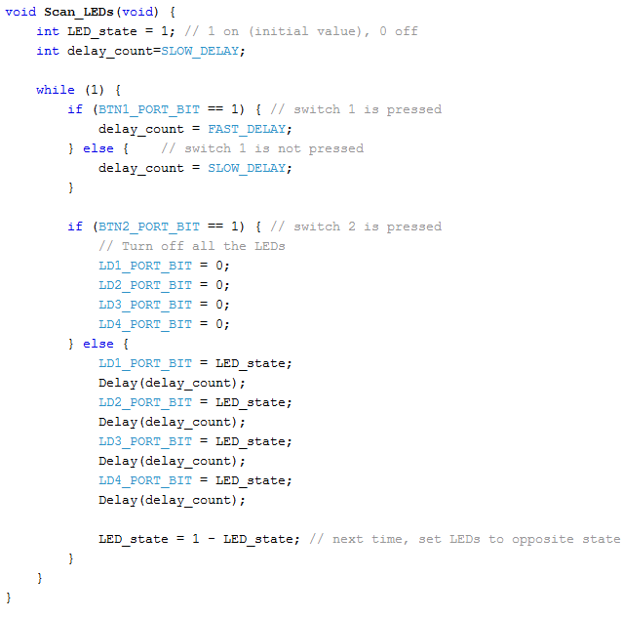

Изучение проблемы
Рассмотрим программу из лабораторной работы 3,
которая по очереди включает светодиоды, но с малой скоростью
Проблемы:
  Некоторые нажатия на BTN2 игнорируются
  Может понадобиться долго держать кнопку BTN2 нажатой, пока программа не опросит ее (считает ее состояние) - большие задержки
Программа считывает состояние кнопок один раз за цикл переключения светодиодов
Цикл переключения светодиодов весьма длительный!
Светодиоды 1-4
BTN2
Опрос кнопки BTN2
…
Ничего не
происходит!
Включение светодиодов по очереди
Ничего не
происходит!
В конце концов
светодиоды включились

Slide 7
Проблема диспетчеризации
Как разделить процессорное время между разными действиями программы?
Типичная встроенная система выполняет насколько функций, которыми нужно управлять
  Некоторые выполняются периферийным аппаратным обеспечением, другие программным обеспечением на процессоре
Эти функции характеризуются временными требованиями, некоторые из них более важные, чем другие
  Пример: чтение кнопок, включение светодиодов по очереди
Мы хотим создать впечатление выполнения многих функций одним процессором параллельно (в одно и то же время)
  Даже в многоядерной процессоре обычно количество ядер меньше, чем функций программного обеспечения
Как разделить процессорное время между разными функциями программ? Как можно имитировать параллелизм функций программ?
  ➔ Как можно выполнить диспетчеризация задач?

Slide 8
Раздел 2:
Понятие задачи

Slide 9
Задачи: Что и почему?
Лучшая структура кода, простая разработка
Код, работающий с кнопками - выделяем в задачу
Задача: Код, выполняющий некоторую функцию или ряд связанных функций
  Включение светодиодов
  Считывание положения кнопок
Упрощает разработку
  Объединяет связанный функционал
  Разделяет несвязанные функции
  Упрощает отладку, поддержку, развитие
Каждая задача имеет свою корневую функцию
  Корневая функция задачи при необходимости может вызывать другие функции
Код, работающий со светодиодами - выделяем в задачу

Slide 10
Использование задач для поочередного включения светодиодов
Обзор проекта программы
Требования
  Нажатие BTN1 ускоряет включение и выключение светодиодов
  Нажатие BTN2 выключает светодиоды максимально быстро
Задачи:
  TASK_Read_Switches будет контролировать кнопки
  TASK_Scan_LEDS_Once будет включать и выключать светодиоды и обеспечивать задержку
Нужно добавить две переменные для осуществления взаимодействия между задачами и ISR (процедурой обработки прерывания)
  Переменная G_LED_Scan_Delay определяет скорость поочередного включения и выключения светодиодов
  Переменная G_Allow_Lit_LEDs определяет, должны ли включаться светодиоды или нет
TASK_Read_Switches
G_LED_Scan_Delay
G_Allow_Lit_LEDs
TASK_Scan_LEDs_Once

Slide 11
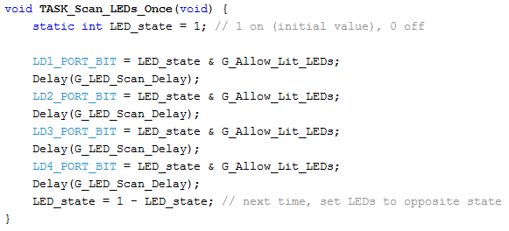
Объявление общих переменных
Объявляются в файле user.c, вне всех функций
  Видны во всех функциях в файле
В имени используется префикс G_
  Стиль написания кода: Разработчик указывает, что это общая, глобальная переменная
Установка начальных значений переменных
  Вначале светодиоды горят
  Вначале скорость поочередного включения и выключения низкая
Переменная G_Allow_Lit_LEDs
  Задача TASK_Scan_LEDs_Once использует ее как маску в операторе И (&) для определения включать светодиод или нет
    LED_state & 0 = 0: Маска 0 всегда выключает светодиод, независимо от X
    LED_state & 1 = LED_state: Маска 1 позволяет переменной LED_state включать светодиод

Slide 12
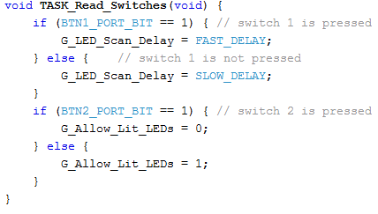
Задача, контролирующая кнопки

Slide 13
Задача, контролирующая кнопки

Slide 14
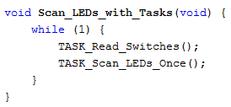
Функция диспетчеризации вызывает задачи

Slide 15
Тестирование демонстрационного кода
Откройте проект Demo_Basic_Concurrency_Tasks
В Scan_LEDs_with_Tasks используйте TASK_Scan_LEDs_Once()
Соберите и загрузите код
Запустите его и понажимайте на кнопки
  Работает ли он? Он должен работать
  Реагирует ли он хоть чуть быстрее? Нет, примерно так, как и ранее
  Пропускает ли он меньше нажатий? Нет, примерно так, как и ранее

Slide 16
Диспетчеризация выполнения задач
Какой код выполняется и когда?
Scan_LEDs_with_Tasks
TASK_Read_Switches
TASK_Scan_LEDs_Once
Максимальная задержка от нажатия до реакции светодиодов
Scan_LEDs_with_Tasks
  Работает как диспетчер задач, вызывает корневую функцию каждой задачи
  Выполнение никогда не останавливается
Каждая задача выполняется до завершения, а затем управление возвращается диспетчеру
Максимальная задержка от нажатия до отклика светодиодов происходит при нажатии кнопки сразу после окончания TASK_Read_Switches

Slide 17
Раздел 3:
Уменьшение времени реакции с помощью конечных автоматов

Slide 18
Уменьшение времени реакции
Как мы можем быстрее реагировать на нажатия?
Можем ли мы опрашивать кнопки чаще?
Может вставить копии кода задачи считывания кнопок в медленную задачу?
  Идем назад
Не очень хорошая идея!
  Такой код сложно правильно написать, понимать, поддерживать, отлаживать
  Разные блоки кода перемешаны (код-спагетти)

Slide 19
Уменьшение времени реакции
Как мы можем быстрее реагировать на нажатия?
Лучший подход: разделить работу медленной задачи так, чтобы она возвращала управление диспетчеру ранее
Разделить задачу на несколько частей, которые соответствуют состояниям конечного автомата
  Выполнение начинается из определенного исходного состояния
  Каждый вызов задачи выполняет одно состояние и затем возвращает управление
  Код каждого состояния определяет состояние, которое будет выполнено при
  следующем вызове задачи
Диаграмма переходов между
состояниями определяет порядок выполнения состояний
Состояние 1
Состояние 2
Состояние 3
Состояние 4
Начало выполнения
Состояние 1
Состояние 2
Состояние 3
Состояние 4

Slide 20
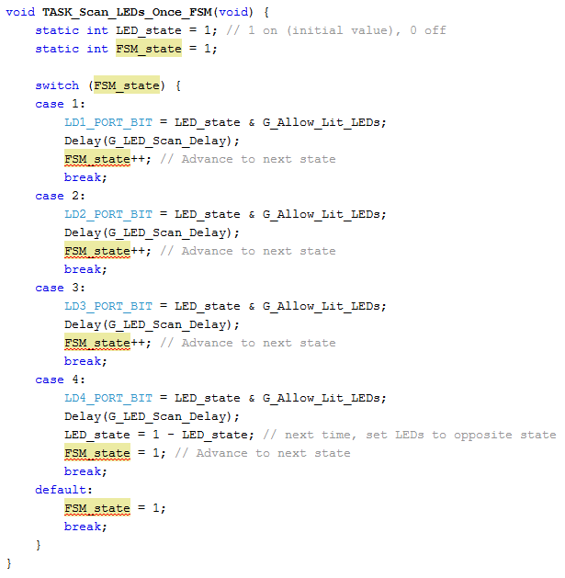
Задачи, основанные на конечных автоматах
Добавим переменную состояния FSM_state
  Она ложна быть статичной так, чтобы при следующем вызове функции сохранялось ее значение
Код каждого состояния в отдельной ветви case
Оператор switch исходя из FSM_state выбирает, какой вариант кода выполнить
Каждое состояние определяет что делать в следующий раз, для этого обновляет FSM_state
Замечание: Состояние 4 устанавливает FSM_state в 1 для повтора цикла

Slide 21
Тестирование демонстрационного кода
Откройте проект Demo_Basic_Concurrency_Tasks
В Scan_LEDs_with_Tasks используйте TASK_Scan_LEDs_Once_FSM()
Соберите и загрузите код
Запустите его и понажимайте на кнопки
  Работает ли он? Он должен работать!
  Реагирует ли он хоть чуть быстрее? Да, он должен быть намного быстрее
  Пропускает ли он меньше нажатий? Да, он должен пропускать меньше нажатий.

Slide 22
Новый диспетчер выполнения задач
Какой код выполняется и когда?
Scan_LEDs_with_Tasks
TASK_Scan_LEDs_Once_FSM
1
2
3
4
1
2
3
4
1
2
3
4
1
2
3
4
1
TASK_Read_Switches
Максимальная задержка от нажатия до реакции светодиодов
(сравните с предыдущей максимальной задержкой)
Максимальная задержка от нажатия до реакции светодиодов сейчас намного меньшая!
Время выполнения немного возрастает, он это приемлемо
Программное обеспечение хорошо организовано в виде задач

Slide 23
Предварительный обзор:
Основы проектирования конечных автоматов
Будет рассмотрено детально далее в курсе
Требует ли много времени обработка состояний?
  Разделите и добавьте состояния
Будет ли код ожидать наступления какого-либо события?
  Разделите и добавьте состояния
Как обрабатываются условия?
  Добавьте состояния для обоих вариантов

Slide 24
Раздел 4:
Понятие прерывания

Slide 25
Понятие прерывания
ISR (процедура обработки прерывания): Код обработки нажатий
Код основной программы: Код управления светодиодами
Прерывание
  Сигнал, указывающий на наступление некоторого события (например, нажатия кнопки)
Поведение системы
  Процессор выполняет код основной программы - функцию main или подпрограмму или подпрограмму подпрограммы и т.д.
  Прерывание заставляет процессор отложить код, который он выполняет сейчас, и перейти к специальной «процедуре обработки прерывания» (ISR), которая обрабатывает событие
  После завершения процедуры обработки прерывания процессор возвращается к выполнению кода основной программы
Вы никогда не вызываете процедуру обработки прерывания из своего кода
Событие: Кнопка
Запрос прерывания
Запрос прерывания
Запрос прерывания

Slide 26
Более подробно о прерываниях
В микроконтроллерах PIC32 более 200 источников прерываний
Большинство периферийных устройств могут генерировать прерывания
  Цифровая величина на входе порта изменилась
  Завершился период задержки
  Измерение аналогового входного напряжения завершено
  Аналоговое входное напряжение слишком высокое или низкое
  Получены новые данные
  Данные успешно отправлены
  Ошибка при передаче
  Сработал сигнал тревоги
  Передача данных завершена
Можно определить отдельную процедуру обработки прерывания для каждого источника прерываний
  Вектор указывает, какую процедуру обработки прерывания использовать для источника прерывания
  Таблица векторов содержит все вектора прерываний
Процедура обработки прерывания по умолчанию используется для источников прерываний, для которых разработчик явно не указал процедуру обработки прерывания
  Сбрасывает микроконтроллер

Slide 27
Исключения
Подобны прерываниям
Основное различие: события являются событиями отладки или аномалиями в работу процессора
  Аппаратная точка останова
  Недопустимая команда
  Недопустимый адрес
  Недействительная информация в системе памяти
  Неинициализированные компоненты системы
  Ошибка шины

Slide 28
Контроллер прерываний
Контроллер прерываний
  Среди запрошенных и разрешенных прерываний выбирает имеющее наибольший приоритет
  Отправляет информацию о прерывании процессорному ядру для обработки

Slide 29
Таблица векторов
Код в памяти
Устанавливает соответствие между источником
прерывания и процедурой обработки (ISR)
ISR_Ext0
Источник
прерывания
Вектор
(адрес процедуры)
ISR_IC1E
ISR_OC1
Внешнее прерывание 0
0x1234_0014
Таймер 1
0x1234_0810
Ошибка ввода 1
0x1234_0100
ISR_IC1
Выход сравнения 1
0x1234_0170
Вход 1
0x1234_0300
ISR_Timer1

Slide 30
Конфигурация источников прерываний
Каждый источник прерываний имеет
  Имя вектора XC32 (Vector Name), которое используется компилятором.
  Номер запроса прерывания IRQ#, который используется для ссылки
  Номер вектора прерывания: сообщает процессору, какую процедуру обработки прерывания запустить для этого источника
  Флаг (Flag): было ли прерывание запрошено, но еще не обслужено?
  Разрешение (Enable): прерывание разрешено или запрещено?
  Приоритет (Priority): выбор одного из семи уровней или блокировать
  Под-приоритет (Sub-priority): выбор одного из четырех уровней

Slide 31
Приоритеты
Зачем используются приоритеты?
    Определяют в каком порядке поступившие одновременно запросы прерываний будут обработаны
    Сначала обрабатывается прерывание с наибольшим приоритетом. После завершения процедуры обработки этого прерывания, обрабатывается прерывание со следующим приоритетом
Приоритеты
  Семь уровней (1-7) 7 - высший приоритет, 1 - низший 0 - блокирует этот источник прерываний
Подприоритет
  Делит уровень приоритета на еще четыре уровня (0-3) Высший подприоритет - 3
Естественный приоритет
  Зафиксирован. Используется для разрешения конфликта между прерываниями с одним и тем же приоритетом и подприоритетом.
  Определяется положением в таблице и номером IRQ (запроса прерывания) (малый номер имеет высокий приоритет)

Slide 32
Раздел 5:
Использование прерываний

Slide 33
Использование прерываний для поочередного включения светодиодов
Обзор проекта программы
Требования
  Нажатие BTN1 ускоряет включение и выключение светодиодов
  Нажатие BTN2 выключает светодиоды максимально быстро
Потоки
  TASK_Scan_LEDS будет включать и выключать светодиоды и обеспечивать задержку
  ISR_PortA_Change будет контролировать кнопки
Нужно добавить две переменные для осуществления взаимодействия между задачами и ISR (процедурой обработки прерывания)
  Переменная G_LED_Scan_Delay определяет скорость поочередного включения и выключения светодиодов
  Переменная G_Allow_Lit_LEDs определяет, должны ли включаться светодиоды или нет
ISR (проце-дура обработки прерыва-ния)
G_LED_Scan_Delay
G_Allow_Lit_LEDs
За-дача

Slide 34
Объявление общих переменных
Как и ранее при использованит задач...
  Область видимости: Объявлены в файле user.c (вне всех функций), поэтому они видимы во всех функциях этого файла
  Стиль написания кода: Использование в имени префикса G_ указывает разработчику, что это общая, глобальная переменная
  Установка начальных значений переменных
Кроме того, при объявлении используется ключевое слово volatile
  Указывает компилятору на то, что переменная при выполнении функции может изменяться непредвиденно
  Используется для переменных, которые могут изменяться прерываниями, и аппаратных регистров.
  Без этого компилятор может использовать локальную копию переменной, а не ее обновленное действительное значение

Slide 35
Предварительный обзор: Прерывания и атомарность
Атомарность - операция должна быть выполнена без прерываний
Что происходит, если процессор прерывается в процессе изменения общей переменной?
  Пример: массив символов, содержащий команду, поступившую по сети
  Получение сообщения “Start warp core”
  Запускается код обработки сообщения, он получает “Star”, а затем прерывается новой командой “Shields up”
  “Shields up” переписывает первую команду в массиве
  Код обработки сообщения использует первые четыре буквы первого сообщения (Star) и продолжает использовать остальные буквы второго сообщения (lds up)
  Что означает “Starlds up”?
Прерывание произошло в неподходящее время (во время изменения общей переменной), оно приводит к нарушению целостности данных
Этот вопрос будет рассмотрен далее в курсе
Start warp core
Start warp core
Shields up
Starlds up

Slide 36
Как использовать прерывания
#include включает стандартные заголовки <xc.h> и <sys/attribs.h>
Создать ISR (процедуру обработки прерывания) используя макрос __ISR()
Сконфигурировать периферийное устройство для генерации прерываний
Сконфигурировать запись контроллера прерываний для этого прерывания
  Разрешить прерывания от периферийного устройства
  Установить приоритет прерывания
  Сбросить флаг запроса прерывания
Установить многовекторный (multi-vector) режим контроллера прерываний
Разрешить прерывания глобально
Разрешить использование периферийного устройства
Более детально описано по ссылке http://microchip.wikidot.com/32bit:mz-arch-exceptions-usage

Slide 37
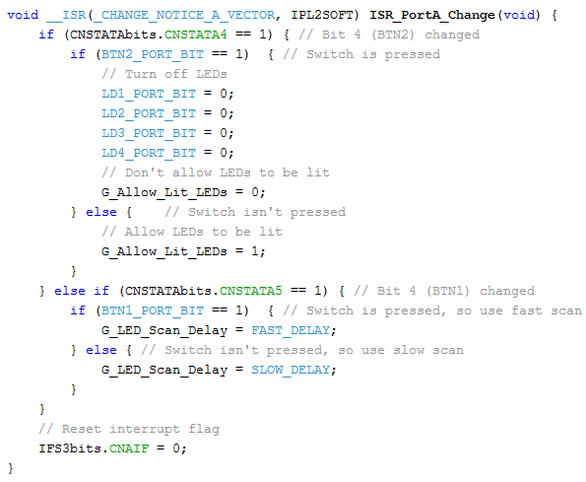
Написание процедуры обработки прерывания (ISR)
Процедура обработки прерывания не имеет аргументов, не возвращает значение
В определении процедуры обработки прерывания (ISR) используется макрос __ISR
  Код, генерируемый компилятором для процедуры обработки прерывания, отличается от кода обычной процедуры
  В процедуре обработки прерывания должен использоваться идентификатор источника прерывания
    Имена определены в Таблице 7-2
  Указывается уровень приоритета и способ сохранения контекста (тут программный)
    От IPL1SOFT до IPL7SOFT
    Далее мы будем использовать более быстрый способ сохранения контекста

Slide 38
Написание процедуры обработки прерывания
Выяснить, какой вход (кнопка) изменилась
  BTN2?
    Если нажата, выключить светодиоды и очистить флаг
    Иначе - установить флаг
  BTN1?
    Если нажата, выбрать большую частоту включения и выключения светодиодов
    Иначе - выбрать меньшую частоту включения и выключения светодиодов
Сбросить флаг прерывания для этого источника
  Иначе процедура обработки прерывания будет повторяться бесконечно

Slide 39
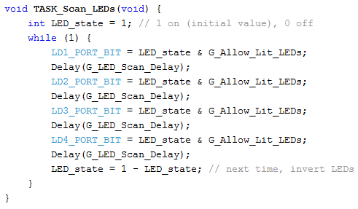
Как это работает
Управление частотой включения
и выключения светодиодов
ISR_PortA_Change
  Запускается, т.к. BTN1 или BTN2 изменились
  Если изменилась BTN1, обновить G_LED_Scan_delay исходя из новой величины BTN1
TASK_Scan_LEDS
  Читает переменную G_LED_Scan_Delay
  Использует ее как аргумент подпрограммы Delay

Slide 40
Как это работает
Управление выключением
светодиодов
ISR_PortA_Change
  Запускается, т.к. BTN1 или BTN2 изменились
  Если BTN2 нажата, выключает все светодиоды и блокирует их включение, для этого в G_Allow_Lit_LEDs записывается 0
  Если BTN2 отпущена, разрешает включение светодиодов, для этого в G_Allow_Lit_LEDs записывается 1
TASK_Scan_LEDS
  Читает переменную G_Allow_Lit_LEDs
  Использует ее как маску для принятия решения включать светодиод или нет
    0 & X = 0
    1 & X = X

Slide 41
Нарушили ли мы правила использования задач?
Выключение светодиодов
Для разделения функции мы разбили программу на задачи и процедуры обработки прерываний
  Кнопки обрабатываются в ISR_PortA_Change
  Светодиоды управляются TASK_Scan_LEDs
Но для минимизации времени отклика выключение светодиодов осуществляется кодом обработки кнопок
Этот код (красные стрелки) нарушает нашу цель: управлять светодиодами только TASK_Scan_LEDs
Иногда мы НЕ хотим этого делать
  «У семи нянек дитя без глазу» - тяжело написать правильный код без ошибок, когда много задач и процедур обработки прерываний используют общие ресурсы
  Пример: для корректного доступа к внешнему устройству (карточке памяти SD) требуется выполнение последовательности действий Прерывание в неподходящий момент может привести к ошибке
Кнопки
ISR (процедура обработки прерывания)
G_LED_Scan_Delay
G_Allow_Lit_LEDs
За-дача
Светодиоды

Slide 42
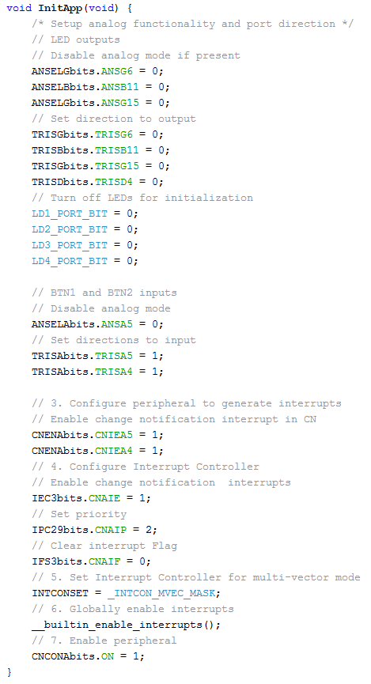
Конфигурирование порта PortA
В функции InitApp()
Начинается с кода инициализации светодиодов и порта PORTA кнопок

Slide 43
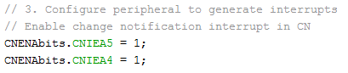
Конфигурирование порта PortA
В функции InitApp()
Все входные порты (PORTA, PORTB, и т.д.) могут генерировать прерывание при изменении входа
  Будем использовать биты портов BTN1 и BTN2( биты 4 и 5)
Управляющий регистр CNENx: Разрешено уведомление об изменении (CN)
  Для разрешения уведомления о изменении в соответствующий бит записана 1

Slide 44
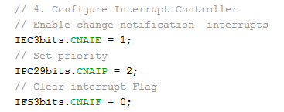
Конфигурирование контроллера прерываний
В функции InitApp()
В Таблице 7-2 найдите имена регистров контроллера прерываний для прерывания уведомления об изменении порта PORTA
  Разрешение:
  IEC3
  Приоритет:
  IPC29
  Флаг: IFS3

Slide 45
Предупреждение: Уровни приоритета прерывания должны соответствовать друг другу!
Процедура обработки прерывания должна использовать тот же уровень прерывания, что определение приоритета прерывания
Код не будет работать, если указать разные уровни приоритета

Slide 46
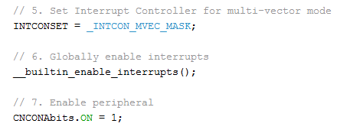
Конфигурирование контроллера прерываний
В функции InitApp()
Установить многовекторный (multi-vector) режим контроллера прерываний
Разрешить прерывания глобально
Разрешить использование периферийного устройства, которое может генерировать прерывание CNCONA - один из регистров порта PORTA

Slide 47
Тестирование демонстрационного кода
Откройте проект Demo_Basic_Concurrency_Interrupts
Соберите и загрузите код
Запустите его и понажимайте на кнопки
  Работает ли он? Он должен
  работать!
  Реагирует ли он быстрее?
  Да, он должен работать практически мгновенно.
  Пропускает ли он меньше нажатий?
  Да, он должен обрабатывать все нажатия и не пропускать ни одного.

Slide 48
Предварительный обзор: Можем ли мы использовать прерывания и конечные автоматы
Будет рассмотрено детально далее в курсе
Scan_LEDs_with_Tasks
TASK_Scan_LEDs_Once_FSM
1
2
3
4
1
2
3
4
1
2
3
4
1
2
3
4
1
Прочие задачи
Да, мы можем! И часто должны.
Это позволяет уменьшить время отклика всех прочих задач системы
Мы не должны делать код процедур обработки прерываний слишком большим
  Уменьшает время отклика других процедур обработки прерываний
  Уменьшает риск возникновения ошибок
Далее мы увидим, как интегрированная среда разработки MPLAB Harmony использует конечные автоматы для уменьшения времени отклика

Slide 49
Предварительный обзор:
Прерывания - Дополнительные вопросы
Будет рассмотрено детально далее в курсе
Можем ли мы прервать процедуру обработки прерывания
  По умолчанию процедура обработки прерывания не может быть прервана
  Но это можно изменить
Что фактически происходит в процессоре между запросом прерывания и выполнением процедуры обработки прерывания?
  Как процессор затем возвращается к выполнению кода основной программы?
Сколько времени проходит до фактического начала выполнения процедуры обработки прерывания?
  Задержка между запросом прерывания и началом выполнения процедуры обработки прерывания
  Мы можем уменьшить ее при использовании набора теневых регистров (shadow register sets) процессоры
Сколько прерываний может обработать процессор за секунду?

Slide 50
Предварительный обзор: Задержки и прерывания
Будут рассмотрены детально далее в курсе
Почему мы попусту расходовали процессорное время выполняя функцию задержки?
Решение: Периферийное
устройство - Таймер может генерировать периодические прерывания
  Упрощает контроль за временем
  Освобождает процессор для выполнения другого кода (или перехода в спящий режим для экономии энергии)
  Хорошо работает с кодом конечного автомата

Slide 52
Приложение

Slide 53
Защита данных задачи
Хорошей практикой является защита внутренних данных задачи от других задач
  В большинстве случаев защищает данные от разрушения кодом
  Только некоторые фрагменты кода могут разрушить данные, что сужает круг подозреваемых
Пример: Из моей комнаты исчез компьютер. Что случилось?
  Случай A: Я никогда не закрываю входную дверь.
    Кто мог взять компьютер? Кто угодно мог зайти в комнату и взять его.
  Случай B: Я всегда закрываю входную дверь, когда я не дома.
    Кто мог взять компьютер? Только кто-то с ключом, отмычкой, монтировкой, тараном...
      Если дверь разрушена, то вор, вероятно, не имел ключа или отмычки

Slide 54
Методы защиты данных задачи
Создавайте исходный файл .c для задачи и связанных с нею функций, переменных
Объявляйте переменные для данных задачи в этом файле
Правила защиты
  Данные должны использоваться совместно с другими функциями задачи?
    Объявляйте их с областью видимости - файл: в файле, но вне функций
    Объявляйте переменную с модификатором static, чтобы скрыть ее от кода всех прочих файлов
  Только одна функция должна использовать ее?
    Объявляйте ее с областью видимости - блок: внутри функции
    Должны ли данные сохраняться от одного вызова функции до следующего?
      Объявляйте такую переменную с модификатором static

